Slide 1
MODULO 4:
STILI ATTRIBUZIONALI
Terapia Metacognitiva
Notes:
Gestern/Heute haben wir über Zuschreibungsstil in der Gruppe gesprochen, Gibt es irgendetwas was Ihnen besonders in Erinnerung geblieben ist…

Slide 2
Attribuzioni
Attribuzione = dedurre le cause degli eventi (ad esempio, incolpare gli altri per eventi negativi)
Spesso sottovalutiamo la possibilità di come lo stesso evento possa avere cause molto diverse.
Quali cause possono aver contribuito alla seguente situazione?
Non ha superato l’esame della patente.
Stili Attribuzionali 4.2

Slide 3
Attribuzioni
Perché non ha superato l’esame della patente?
Possibili cause...
... se stesso | nervosismo, la mancanza di esperienza di guida
... gli altri | esaminatore esigente
... una situazione o un caso | maltempo, strada difficoltosa, traffico
Stili Attribuzionali 4.3

Slide 4
Perché lo stiamo faccendo?
Gli studi dimostrano che molte persone (ma non tutte!) con depressione:
tendono a incolpare se stessi per il fallimento
tendono a dare merito ad altri o a circonstanze per il loro successo
Questo stile attribuzionale può contribuire alla bassa autostima!
me
Stili Attribuzionali 4.4

Slide 5
Perché lo facciamo?
Studi dimostrano che molte persone (ma non tutte!) affette da psicosi:
tendono a dare spiegazioni unilaterali; tendono a incolpare gli altri per eventi negativi o fallimenti
mostrano la tendenza a pensare che gli eventi positivi così come quelli negativi, siano sotto il loro controllo
Lo stile attribuzionale rivolto a incolpare gli altri può portare a problemi interpersonali!
(Si dice: “Gli occhi vedono tutto – tranne se stessi!”).
Stili Attribuzionali 4.5
Notes:
5

Slide 6

Persone che ridono mentre sta parlando
Cosa può aver fatto ridere la gente, mentre sta parlando?
Qual è la principale ragione di questo evento?
Pensi ai possibili effetti o alle tue attribuzioni.
Te stesso?
Un’altra persona o più persone?
Circonstanze o casualità?
(“Laughter workshop” by yanec)
Stili Attribuzionali 4.6

Slide 7
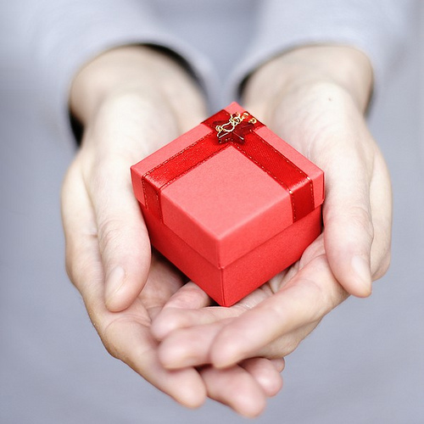
Un amico ti ha comprato un regalo
Cosa ha spinto il suo amico a farle un regalo?
Qual è la principale ragione di questo evento?
Pensi ai possibili effetti o alle tue attribuzioni.
Te stesso?
Un’altra persona o più persone?
Circonstanze o casualità?
(“Gift :D” by Marcin Moga / Lolek)
Stili Attribuzionali 4.7

Slide 8
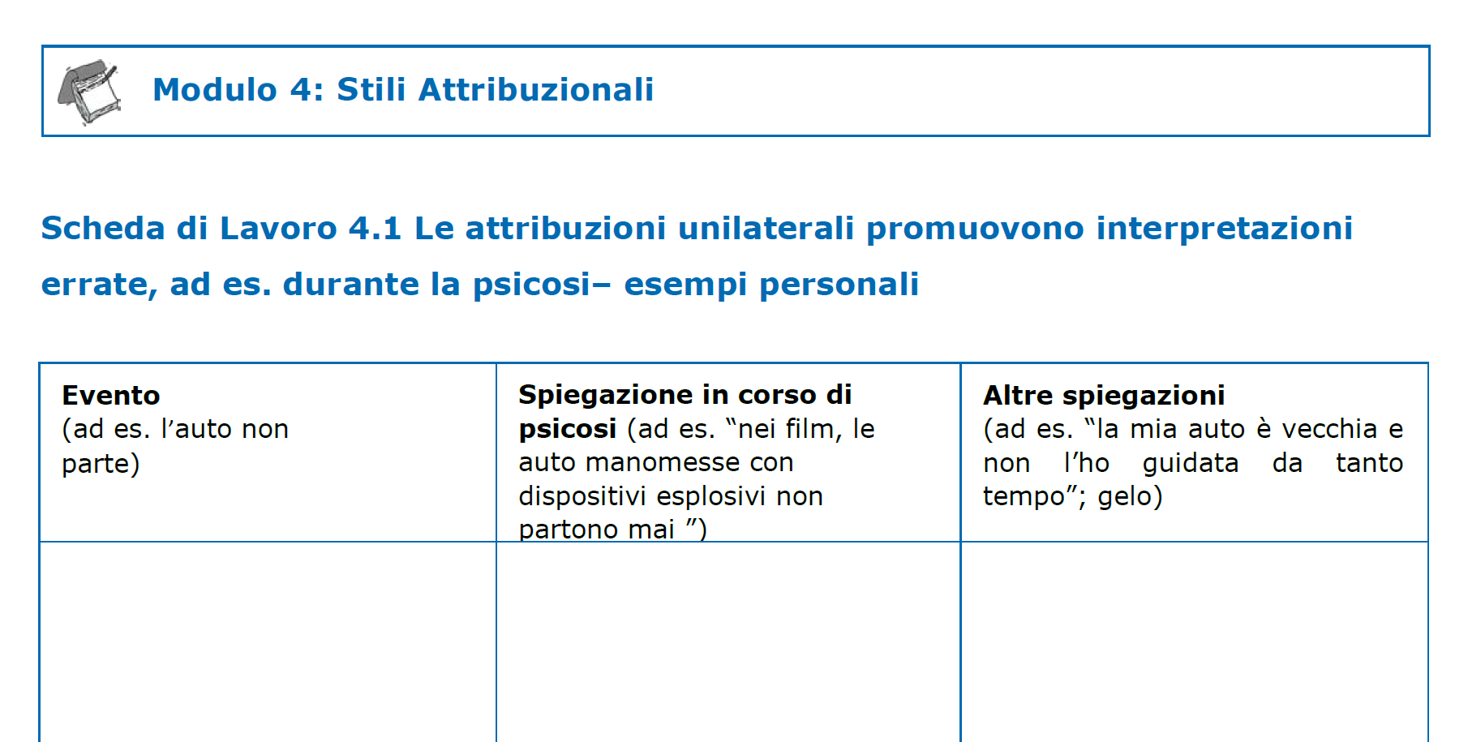

Come le attribuzioni unilaterali possono promuovere interpretazioni errate,
ad esempio durante una crisi psicotica - esempi
foglio di lavoro
→ foglio di lavoro 4.1
Stili Attribuzionali 4.8

Slide 9
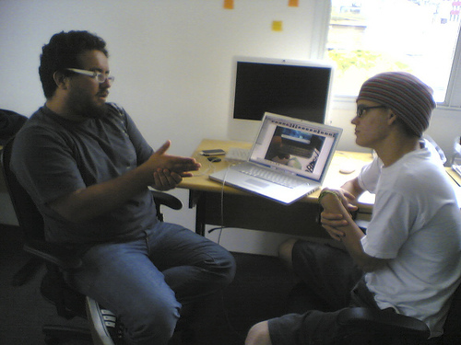
Effetti di alcuni stili di attribuzione sugli eventi negativi
Mi dispiace Sig. Miller, ma non rinnoverò il Suo contratto di lavoro
Attribuzione: se stesso (es. “È tutta colpa mia. Non ho lavorato abbastanza!“) | Svantaggio: ??? riduce l’autostima . Vantaggio: ??? o noconsideratbile e coraggioso nell’assumersi la responsabilità
Attribuzione: gli altri/circostanze (es. “Non piacevo al capo già dall’inizio– Sono vittima di mobbing.”) | Svantaggio: ???espingendo completamente la responsabilità, viene considerato immaturo (che la rende facile per se stessi) Vantaggio: ???utostima non è minacciata
(“Marco Gomes e Marcelo Edurdo” by Marco Gomes; "Smiley" by Ruth Veckenstedt)
Stili Attribuzionali 4.9

Slide 10
Effetti di alcuni stili di attribuzione sugli eventi negativi
Mi dispiace Sig. Miller, ma non rinnoverò il Suo contratto di lavoro
Attribuzione: se stesso (es. “È tutta colpa mia. Non ho lavorato abbastanza!“) | Svantaggio: riduce l’autostima . Vantaggio: considerato nobile e coraggioso nell’assumersi la responsabilità
Attribuzione: gli altri/circostanze (es. “Non piacevo al capo già dall’inizio– Sono vittima di mobbing.”) | Svantaggio: respingendo completamente la responsabilità, viene considerato immaturo (che la rende facile per se stessi) Vantaggio: l’autostima non è minacciata
(“Marco Gomes e Marcelo Edurdo” by Marco Gomes; "Smiley" by Ruth Veckenstedt)
Stili Attribuzionali 4.10

Slide 11
Effetti di alcuni stili di attribuzione sugli eventi negativi
“La vittoria ha mille padri, ma la sconfitta è orfana”
Mi dispiace Sig. Miller, ma non rinnoverò il Suo contratto di lavoro
Risposte più equilibrate (es. mescolare le influenze del sé, degli altri, o della situazione; offre diverse spiegazioni):
“L’azienda sta tagliando posti di lavoro. Io stesso ho notato che la mia posizione attuale non combacia con le mie abilità e con i miei interessi, e che la collaborazione con i miei colleghi non sempre funziona così bene.”
(“Marco Gomes e Marcelo Edurdo” by Marco Gomes; "Smiley" by Ruth Veckenstedt)
Stili Attribuzionali 4.11

Slide 12
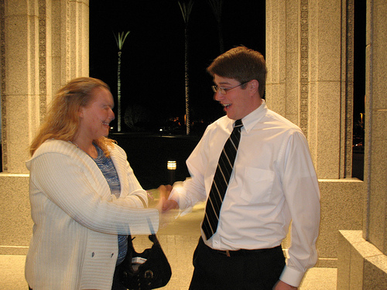
Effetti di alcuni stili di attribuzione sugli eventi positivi
L’appartamento è Suo! Siamo lieti di darLe il benvenuto come nostro nuovo inquilino!
Attribuzione: sé stesso (es. “Ho fatto buona impressione. Sicuramente la mia domanda sarà accettata!”) | Svantaggio: ???l’auto-elogio lascia un'impressione arrogante agli occhi degli altri Vantaggio: ???l’auto-elogio aumenta l’autostima
Attribuzione: gli altri/circostanze (es. “Devo essere stata l’unica persona interessata. Che coincidenza fortunata!”) | Svantaggio: ???l’autostima non aumenta Vantaggio: ??? considerato una persona modesta con un buon galateo sociale
(“Secret handshakes” by The infamous gdub ; "Smiley" by Ruth Veckenstedt)
Stili Attribuzionali 4.12
Notes:
12

Slide 13
Effetti di alcuni stili di attribuzione sugli eventi positivi
L’appartamento è Suo! Siamo lieti di darLe il benvenuto come nostro nuovo inquilino!
Attribuzione: sé stesso (es. “Ho fatto buona impressione. Sicuramente la mia domanda sarà accettata!”) | Svantaggio: l’auto-elogio lascia un'impressione arrogante agli occhi degli altri Vantaggio: l’auto-elogio aumenta l’autostima
Attribuzione: gli altri/circostanze (es. “Devo essere stata l’unica persona interessata. Che coincidenza fortunata!”) | Svantaggio: l’autostima non aumenta Vantaggio: sei considerato una persona modesta con un buon galateo sociale
(“Secret handshakes” by The infamous gdub ; "Smiley" by Ruth Veckenstedt)
Stili Attribuzionali 4.13
Notes:
13

Slide 14
Effetti di alcuni stili di attribuzione sugli eventi positivi
L’appartamento è Suo! Siamo lieti di darLe il benvenuto come nostro nuovo inquilino!
Risposte più equilibrate (es. mescolare le influenze del sé, degli altri, o della situazione; offre diverse spiegazioni):
“Devo aver fatto una buona impressione sul padrone di casa. Siamo stati d'accordo fin dall'inizio. Inoltre, va sicuramente a suo vantaggio il fatto che mi faccio carico dei mobili della cucina!”
(“Secret handshakes” by The infamous gdub ; "Smiley" by Ruth Veckenstedt)
Stili Attribuzionali 4.14

Slide 15

Gioco di carte
Scegli una di queste carte e concentrati su di essa.
Non indicarla, non nominarla e non dirmi quale carta hai scelto. Quando l’avrai memorizzata, volterò la pagina…
(“Cards-Trick” by Linney und Peters, 2007)
Stili Attribuzionali 4.15

Slide 16
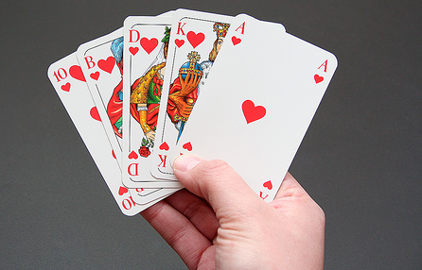
Gioco di carte
La carta che hai scelto verrà selezionata e rimossa dal mazzo.
Andiamo avanti….
(“Royal Flush” by mawel)
Stili Attribuzionali 4.16

Slide 17

Gioco di carte
La tua carta è stata rimossa?
Secondo te, com’è stato possibile?
(“Cards-Trick” by Linney und Peters, 2007)
Stili Attribuzionali 4.17

Slide 18
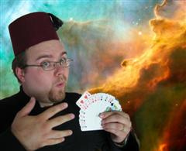
Gioco di carte
Come pensi che sia accaduto?
Telepatia?
Magia?
…
No: Si tratta di un gioco di prestigio!
A volte nella vita di tutti i giorni, si verificano dei fenomeni strani o delle situazioni che sembrano aver delle cause soprannaturali. Considera: Spesso ci sono semplici spiegazioni ad eventi strani.
(“Royal Flush” by mawel; “RAOK Suggestion #5 Do a magic trick” by Garethjmsaunders)
Stili Attribuzionali 4.18

Slide 19
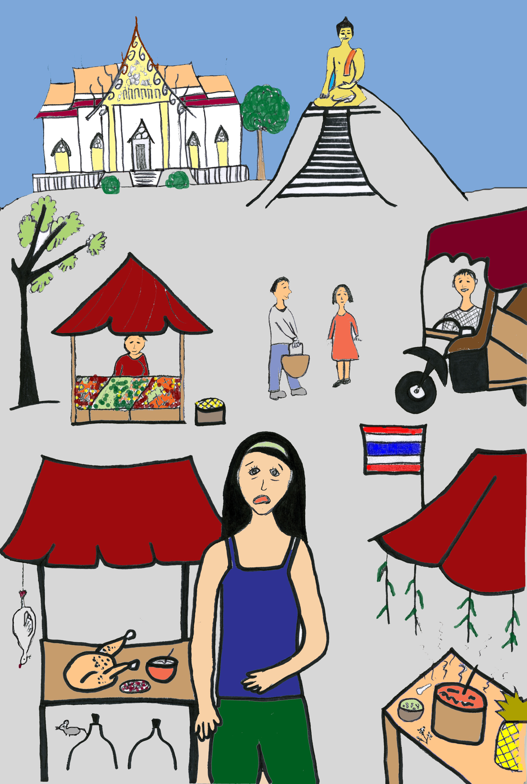
Persecuzione/strani odori
Pro e contro?
Esempio:
Tina nota puzza di gas lacrimogeno nelle strade di Bangkok.
Interpretazione/ Attribuzione:
È convinta che il suo vicino l’abbia seguita a Bangkok e stia cercando di avvelenarla, proprio come aveva cercato di fare quando era a casa.
Quali spiegazioni alternative/cause potrebbero essere possibili
???
(“Straßen von Bangkok” by Lisa Schilling)
Stili Attribuzionali 4.19

Slide 20
Persecuzione/strani odori
Pro e contro?
Esempio: strani odori
Quali spiegazioni alternative/cause potrebbero essere possibili?
Dovuto a situazione/circostanze: Ci sono tanti odori sconosciuti a Tina e tanto smog a Bangkok.
Dovuto ad altri: C’è stata un’operazione di polizia nella quale è stato usato gas lacrimogeno (improbabile).
Dovuto a Tina stessa: Tina aveva il jetlag e quindi si sentiva nervosa e stanca. Per di più, ha un olfatto molto sensibile. Precedentemente, Tina ha vissuto una psicosi accompagnata da percezioni errate.
(“Straßen von Bangkok” by Lisa Schilling)
Stili Attribuzionali 4.20

Slide 21
Persecuzione/strani odori
Pro e contro?
Esempio: strani odori
Quali spiegazioni alternative/cause potrebbero essere possibili?
Dovuto a situazione/circostanze: Ci sono tanti odori sconosciuti a Tina e tanto smog a Bangkok.
Dovuto ad altri: C’è stata un’operazione di polizia nella quale è stato usato gas lacrimogeno (improbabile).
Dovuto a Tina stessa: Tina aveva il jetlag e quindi si sentiva nervosa e stanca. Per di più, ha un olfatto molto sensibile. Precedentemente, Tina ha vissuto una psicosi accompagnata da percezioni errate.
→ foglio di lavoro 4.2
(“Straßen von Bangkok” by Lisa Schilling)
Stili Attribuzionali 4.21

Slide 22
Persecuzione/strani odori
Pro e contro?
Esempio: strani odori
Quale sarebbe un’interpretazione più bilanciata, tenendo conto delle diverse cause?
Tina stessa/altri/situazione:
A causa di un lungo viaggio e del jetlag, Tina era stressata e nervosa. Gli odori sconosciuti, il suo olfatto sensibile e la paura del suo vicino di casa ha rafforzato le percezioni e promosso lo sviluppo di interpretazioni errate.
(“Straßen von Bangkok” by Lisa Schilling)
Stili Attribuzionali 4.22

Slide 23

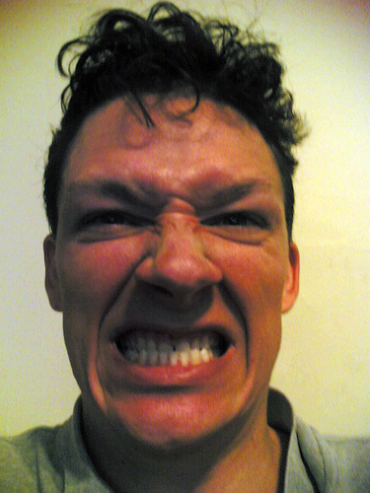
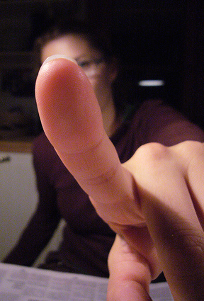
Evento negativo della scorsa settimana
(stress, litigio, dolore, delusione…)
Cos’è accaduto?
Quale causa ha attribuito all’avento?
Quali conseguenze sono risultate dalla sua spiegazione?
Quali sono le altre possibili spiegazioni dell’evento?
→ foglio di lavoro 4.3
(f.l.t.r.: “Loneliness” by The unnamed; “Anger” by Mr.Gunn; “Index” by Sami Keinänen)
Stili Attribuzionali 4.23

Slide 24
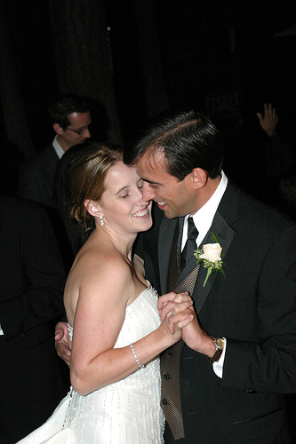

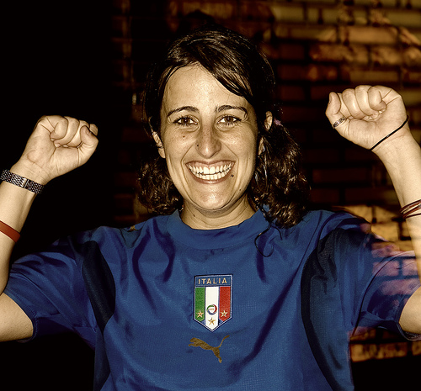
Evento positivo della scorsa settimana
(un complimento, una conoscenza, un invito…)
Cos’è accaduto?
Quale causa ha attribuito all’avento?
Quali conseguenze sono risultate dalla sua spiegazione?
Quali sono le altre possibili spiegazioni dell’evento?
→ foglio di lavoro 4.4
(f.l.t.r.: “The Happy couple” by The Geary´s; “Thumbs up” by Joeltelling; “the same bundle of (sheer) joy” by Ali Brohi)
Stili Attribuzionali 4.24

Slide 25
Quale è il suo stile attribuzionale?
 |  |  |  | attribuzione
 |  |  |  | sé | altri
 |  |  | sé | Iper responsabilità | Bias di autoreferenzialità
 |  |  | altri | stile depressivo di auto rimprovero | impotenza/perdita di controllo
-
-
+
attribuzione
+
evento positivo
Evento negativo
(“Index” by Sami Keinänen; “Smileys” by Ruth Veckenstedt)
Stili Attribuzionali 4.25

Slide 26
Persecuzione:
Circostanze, altri, me stesso!
Esempio: Peter pensa che i suoi vicini vogliano madarlo via dal suo appartamento. Il conflitto aumenta quando Peter chiama la polizia mentre era sotto l’effetto di droghe. Quali fattori hanno contribuito all’acutizzazione?
altri: i vicini (30%)
circostanze: alcol, droghe (40%)
Peter stesso: eccessivamente sensibile (30%)
→ foglio di lavoro 4.5
Stili Attribuzionali 4.26

Slide 27
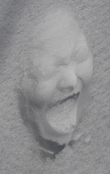
Una voce interiore le dice che è un poco di buono
Possibili attribuzioni…
...se stesso
...altri
...situazione/circostanze
(“Mask of horror” by Chrystalline Radical)
Stili Attribuzionali 4.27

Slide 28
Una voce interiore le dice che è un poco di buono
Possibili attribuzioni…
... dovute a se stesso:
auto-accusazioni, sottostante odio di sé
sintomo di malattia mentale
scarica spontanea del cervello (es. nel centro del linguaggio)
i tuoi pensieri, semplicemente percepiti in modo intenso
... dovute ad altri:
qualcosa è stato impiantato nel tuo cervello (trasmettitore, elettrodo) o è trasmesso da fuori
qualcuno ha preso il controllo dei tuoi pensieri
altro
... dovute ad una situazione o casualità:
stress
canzone fissata nella testa, ruminazione, rimuginare sui
pensieri ad es. dopo una discussione
(“Mask of horror” by Chrystalline Radical)
Stili Attribuzionali 4.28

Slide 29
Una voce interiore le dice che è un poco di buono
Attribuzioni tipiche durante una psicosi:
qualcosa è stato impiantato nel mio cervello (trasmettitore, elettrodo) o è trasmesso da fuori
qualcuno ha preso il controllo sui miei pensieri
altro
→ foglio di lavoro 4.6
(“Mask of horror” by Chrystalline Radical)
Stili Attribuzionali 4.29

Slide 30
Sentire le voci
Questi penseri sono i suoi pensieri o sono controllati da una fonte esterna?
Pro e contro
Controllate dall’esterno? | Ci sono forse altre spiegazioni?
“Le posso sentire chiaramente. Al contrario, i miei pensieri non li sento!”
“Questi pensieri sono incontrollabili. Quando cerco di fermarli, va peggio. Ciò dimostra che qualcuno vuole veramente screditarmi.”
“Non avrei mai potuto pensare a delle cose così cattive. Non potrei mai ferire nessuno. Ma sento ancora constantemente delle voci aggressive.”
???
???
???
(“Mask of horror” by Chrystalline Radical)
Stili Attribuzionali 4.30

Slide 31
Sentire le voci
Questi penseri sono i suoi pensieri o sono controllati da una fonte esterna?
Pro e contro
Controllate dall’esterno? | Ci sono forse altre spiegazioni?
“Le posso sentire chiaramente. Al contrario, i miei pensieri non li sento!” | All’incirca il 15-20% della popolazione generale sente le voce di tanto in tanto. Un pensiero intenso può essere quasi udibile(melodie orecchiabili; ruminazione; quando si legge una lettera di una persona conosciuta, alcuni “sentono” la sua voce) o può essere accompagnato da rispettive percezioni interiori.
“Questi pensieri sono incontrollabili. Quando cerco di fermarli, va peggio. Ciò dimostra che qualcuno vuole veramente screditarmi.” | I nostri pensieri non sono pienamente controllabili– altrimenti non ci sarebbero eventi come ispirazioni improvvise, scambi di idee o riflessioni. Se cerchiamo di contrastare questi pensieri, diventano automaticamente più forti. Esperimento: Non pensare al numero 8 per i prossimi dieci minuti! – Non ci riuscirai.
“Non avrei mai potuto pensare a delle cose così cattive. Non potrei mai ferire nessuno. Ma sento ancora constantemente delle voci aggressive.” | I pensieri che si oppongono al nostro solito modo di pensare sono frequenti. Pensieri ≠ Azione: il 20% della popolazione generale ha pensieri sul suicidio, tuttavia non lo fanno. Anche nei confronti delle persone che amiamo, a volte abbiamo dei pensieri (un po’) aggressivi (ad esempio una madre verso il suo bambino che piange).
(“Mask of horror” by Chrystalline Radical)
Stili Attribuzionali 4.31

Slide 32
Sentire le voci
Questi penseri sono i suoi pensieri o sono controllati da una fonte esterna?
Pro e contro
La supposizione di voci o pensieri telecomandati solleva più domande che risposte, ad esempio:
È tecnicamente fattibile ?
Quando e come è avvenuto l’impianto?
Chi sarebbe interessato a danneggiarti in questo modo? Chi avrebbe avuto tempo e denaro per farlo?
Ci sono modi più semplici per far del male a qualcuno. Perché dovrebbe essere scelto un metodo così complesso?
(“Mask of horror” by Chrystalline Radical)
Stili Attribuzionali 4.32

Slide 33
Applicazione alla vita quotidiana
Obiettivi formativi:
Bisogna sempre considerare tre possibilità che potrebbero aver contribuito all’esito di un evento specifico: me stesso, altre persone e circostanze.
Dobbiamo cercare di avere una visione più realistica possibile nella vita di tutti i giorni:
Non è giustificabile dare sempre la colpa ad altri così come non è sempre colpa nostra quando le cose vanno male!
Il più delle volte, molteplici fattori contribuiscono all’evento.
Stili Attribuzionali 4.33

Slide 34
Cosa ha a che fare con le psicosi?
Molte persone (ma non tutte!) affette da psicosi tendono a spiegare eventi complessi con una sola ragione.
Spesso, altre persone vengono incolpate per i propri i fallimenti personali. Altre, al contrario, incolpano sempre e solo se stessi.
Quali aspetti del modulo “Stile attributivo” ho trovato particolarmente utile?
Quando e in quale concreta situazione futura potrei applicare quanto imparato? Come potrebbe aiutarmi (ad es. a sentirmi meno teso)?
→ foglio di lavoro 4.7
Stili Attribuzionali 4.34

Slide 35
Cosa ha a che fare con le psicosi?
Esempio: Anna soffre di un forte mal di pancia.
Attribuzione/propria convinzione: Anna pensa che il suo cibo sia stato avvelenato.
Ma: Anna ultimamente ha avuto molto stress e pressione sul lavoro. Di conseguenza non ha dormito molto né mangiato regolarmente. Anna ha spesso problemi di pancia come reazione allo stress.
Stili Attribuzionali 4.35

